Slide 1













だい7かいほそく ざひょうってなんだろう？

Slide 2
もくじ
プログラミングのじゅんび
ほんじつのミッション！（1～3）
ステップアップ！
チャレンジ！

Slide 3

プログラミングのじゅんび

Slide 4



mBlockをきどうしよう
エムブロック
※こんかいCodeyはつかいません。
コーディ
パソコンのデスクトップにある
「mBlock」のアイコンをダブルクリックしよう！
エムブロック
mBlock
mBlockがきどうします。
エムブロック

Slide 5
ほんじつのミッション！
かだいをクリアしよう！

Slide 6
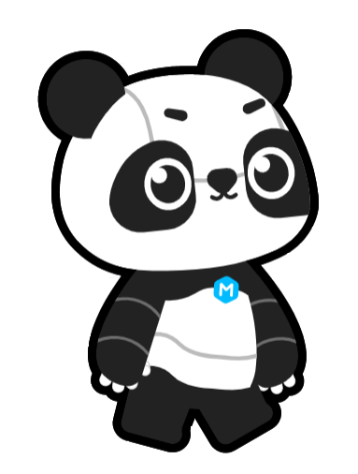


ミッション1：パンダが10ほすすんだときのいちをしらべよう
ブロックをクリックして、パンダがすすんだいちをかくにんしよう。
クリック！

Slide 7
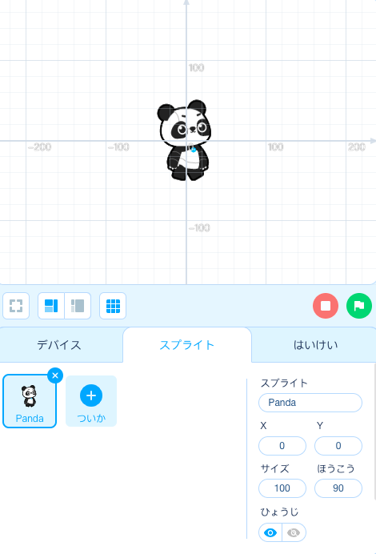

ミッション1：パンダが10ほすすんだときのいちをしらべよう
パンダのいちがわかるように、がめんのじゅんびをします。
①スプライトのタブをえらびます。
②おおきいステージをえらびます。
③ざひょうめもりをひょうじします。
②
③
①
ざひょうってなんだろう？

Slide 8
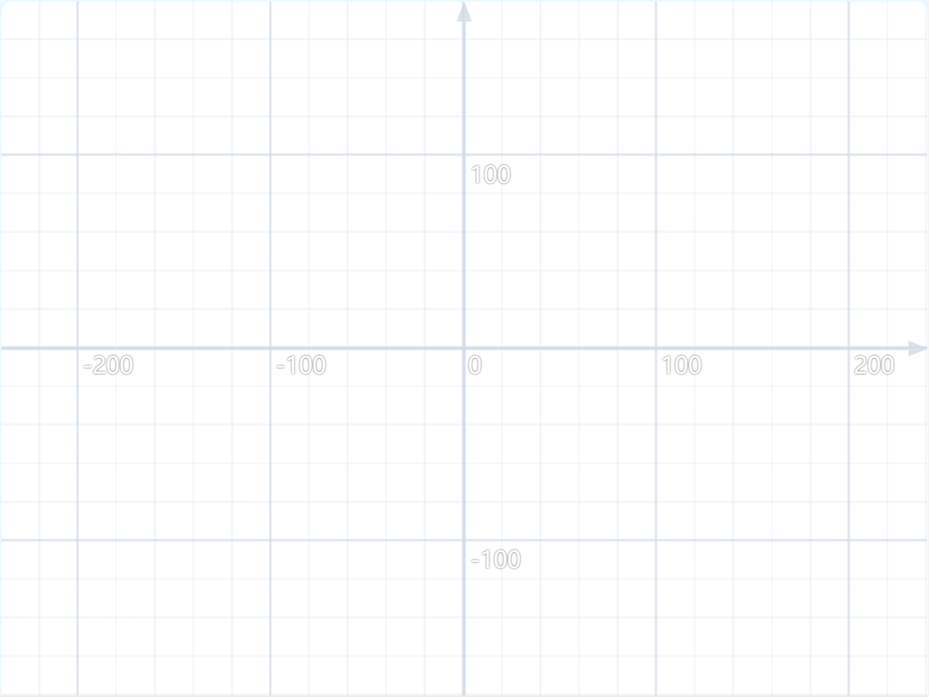
ざひょうについて
ステージじょうではばしょをすうちであらわします。
このときのすうちをざひょうといいます。
・よこほうこうをXじく、たてほうこうをYじくといいます。
・Xじくのあたいは-240～+240です。
・Yじくのあたいは-180～+180です。
エックス
ワイ
エックス
ワイ
180
Y
X
-240や-180の
「-」ってなんだろう？
-240
240
-180

Slide 9
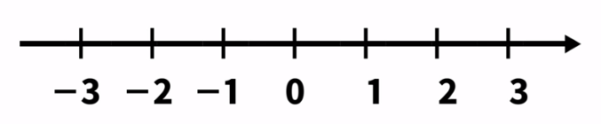
ふのかずについて
・1、2、3のように0よりおおきいかずをせいのかずといいます。
・ 「＋」のふごうをつけて＋1、＋2、＋3とかいてもおなじことです。
・ 0よりちいさいかずをふのかずといいます。
・ 「－」のふごうをつけて－1、－2、－3のようにあらわします。
プラス
マイナス
ふのかず
せいのかず

Slide 10

ざひょうについて
ちゅうおう :（X:0,Y:0）
みぎのはし:（X:240,Y:0)
ひだりのはし:（X:-240,Y:0)
うえのはし:（X:0,Y:180)
したのはし:（X:0,Y:-180)
④
（X:0,Y:180）
③
①
②
（X:-240,Y:0）
（X:0,Y:0）
（X:240,Y:0）
ステージじょうのどこにいても、
すうじであらわすことが
できるんだね！
（X:0,Y:-180）
⑤

Slide 11


ミッション1：パンダが10ほすすんだときのいちをしらべよう
パンダをあるかせるブロックをつくろう！
「うごき」から をえらぶ。
うごき
「うごき」から をえらび、
「-10ほ」にかえる。
うごき

Slide 12
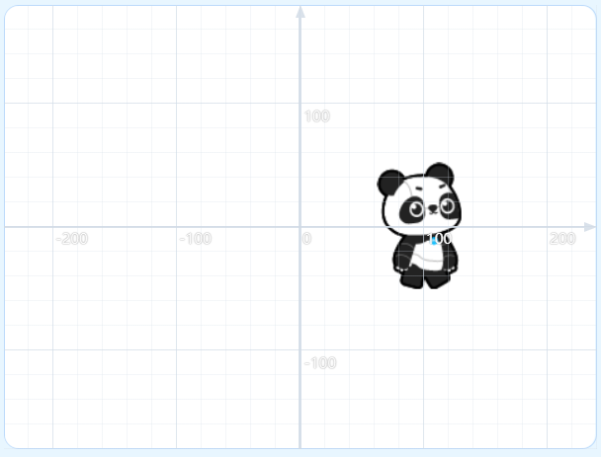
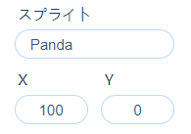

ミッション1：パンダが10ほすすんだときのいちをしらべよう
を10かいクリックして、XとYのへんかをしらべよう！
Xざひょうのあたいが
ふえたね！

Slide 13
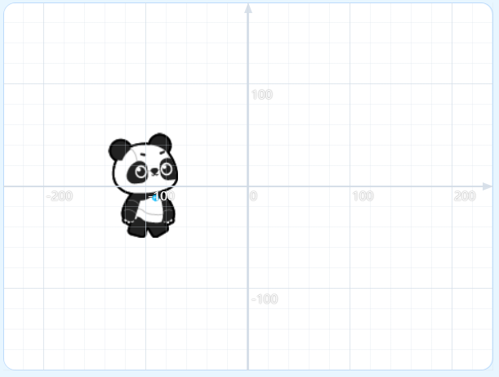
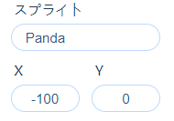
ミッション1：パンダが10ほすすんだときのいちをしらべよう
を10かいクリック、さらに10かいクリックして、
XとYのへんかをしらべよう！
Xざひょうのあたいが
へったね！

Slide 14
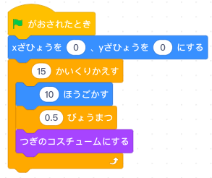
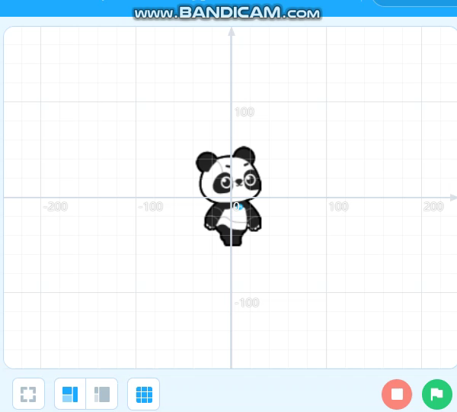
ミッション2：パンダをあるかせよう
このプログラムを、どうがのようなうごきになるようかえてみよう。

Slide 15
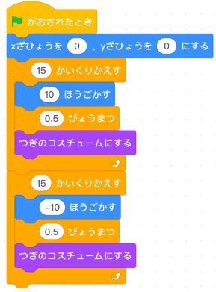





ミッション2：パンダをあるかせよう
「せいぎょ」から をえらび、
「15かい」にかえる。
「うごき」から をえらび、
「-10ほ」にかえる。
「せいぎょ」から をえらび、
「0.5びょう」にかえる。
せいぎょ
うごき
「みため」から をえらぶ。
みため

Slide 16

ミッション2：パンダをあるかせよう
プログラムをパソコンにほぞんしよう！
ファイル → 「コンピュータにほぞん」をえらぶ
※とぎれているけど、「ファ…」とかいているところをクリックしてね。
保存する

Slide 17

ミッション2：パンダをあるかせよう
ファイルめいを「（じぶんのなまえ）ほそく7-2ざひょう」にして
「ほぞん」ボタンをおす
（じぶんのなまえ）ほそく7-2ざひょう

Slide 18


ミッション2：パンダをあるかせよう
プログラムをうごかそう！
プログラムがうごくかたしかめよう！
ボタンをおして、ステージをおおきくしてうごかそう！
めいれいどおりにうごいたかな？

Slide 19






ミッション3：パンダをしかくけいにいどうさせよう
ざひょうをしていしてステージじょうで
スプライトをうごかすブロックをかくにんしよう！
スプライトを X:100，Y:100 にいどうする
1びょうでスプライトをX:100，Y:100 にいどうする
Xざひょうを10にする、Xざひょうを10ずつかえる
Yざひょうを10にする、Yざひょうを10ずつかえる
スタートのざひょうをX:0,Y:0にしてから、
それぞれのブロックをクリックして
うごきをかくにんしよう！

Slide 20

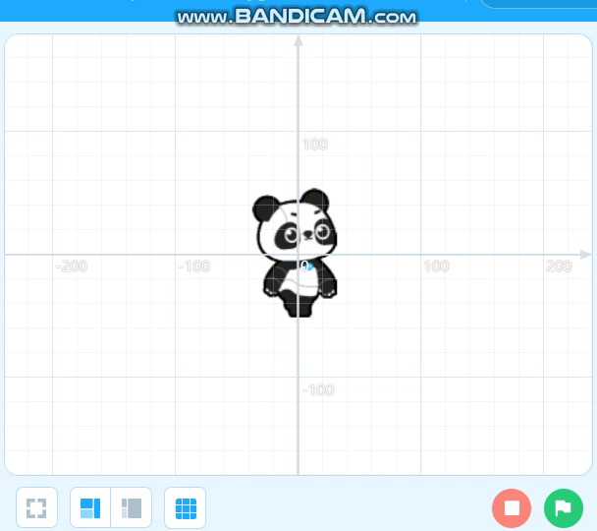
ミッション3：パンダをしかくけいにいどうさせよう
どうがのようにパンダをうごかしてみよう。
いどうには をつかおう。
➌
❷
❶
❻
❹
❺

Slide 21

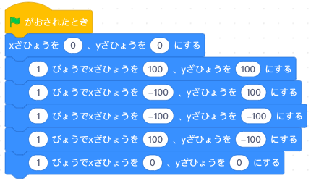


ミッション3：パンダをしかくけいにいどうさせよう
「イベント」から をえらぶ。
イベント
❶
「うごき」から
をえらぶ。
うごき
❷
➌
❹
❺
❻
ばしょ | Xじく | Yじく
❶ | 0 | 0
❷ | 100 | 100
❸ | -100 | 100
❹ | -100 | -100
❺ | 100 | -100
❻ | 0 | 0
「うごき」から をえらび、
いどうさせたいばしょのざひょうをせっていする。

Slide 22
ミッション3：パンダをしかくけいにいどうさせよう
ファイルめいを「（じぶんのなまえ）ほそく7-3ざひょう」にして
「ほぞん」ボタンをおす
(じぶんのなまえ）ほそく７-3ざひょう

Slide 23
ミッション3：パンダをしかくけいにいどうさせよう
プログラムがうごくかたしかめよう！
ボタンをおし、ステージをおおきくしてうごかそう！
めいれいどおりにうごいたかな？

Slide 24
ステップアップ！
どうがをみてプログラムをかんがえよう！

Slide 25
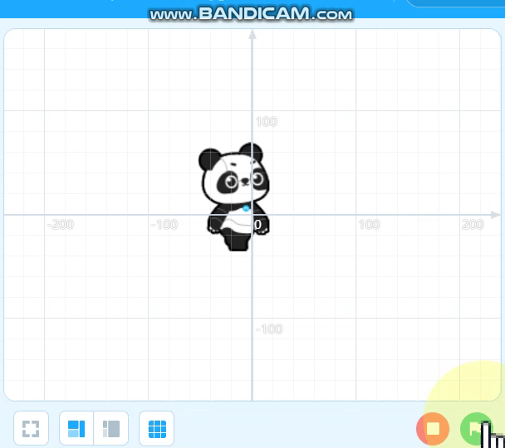
かんがえてみよう！
パンダがマウスをおいかけるプログラムをつくろう！

Slide 26

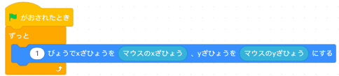




かんがえてみよう！
「イベント」から をえらぶ。
「せいぎょ」から をえらぶ。
イベント
せいぎょ
マウスのざひょうは
にあるブロックでしることができるよ！
どれをつかえばいいかさがしてみよう！
しらべる
しらべる
「うごき」から をえらぶ。
「しらべる」から と をえらんでいれる。
プログラムをほぞんしよう！
（ファイルめい：「（じぶんのなまえ）ステップアップほそく1」）

Slide 27
チャレンジ！
ちょっとむずかしいよ！よくかんがえよう！

Slide 28
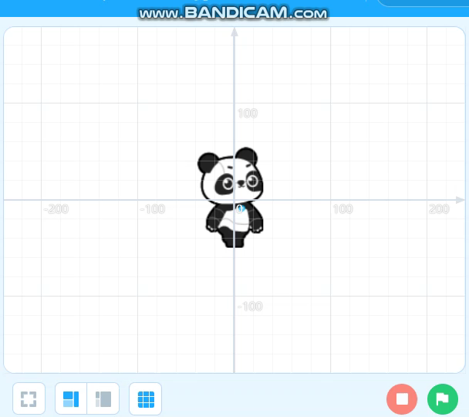
チャレンジ！
マウスをクリックしたときに、
クリックしたいちにパンダがいどうするプログラムをつくろう！

Slide 29
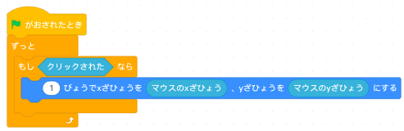


チャレンジ！
「イベント」から をえらぶ。
イベント
「せいぎょ」から をえらぶ。
せいぎょ
「クリックされた」は
どうやってはんていするのかな！
これも にブロックがありそうだよ！
しらべる
しらべる
「せいぎょ」から をえらぶ。
「しらべる」から をえらんでいれる。
「うごき」から をえらぶ。
「しらべる」から と をえらんでいれる。

Slide 30
プログラムをほぞんしよう！
（ファイルめい：「（じぶんのなまえ）07チャレンジ」）
スプライトをうごかして、
めいれいどおりにうごくか
たしかめてみよう！

Slide 31

おつかれさまでした！
がんばったね！

